Slide 1


Rust

Slide 2

Mi a rust?
Programozási nyelv
Fordított
Multiparadigmatikus
Biztonságos, stabil és gyors…

Slide 3

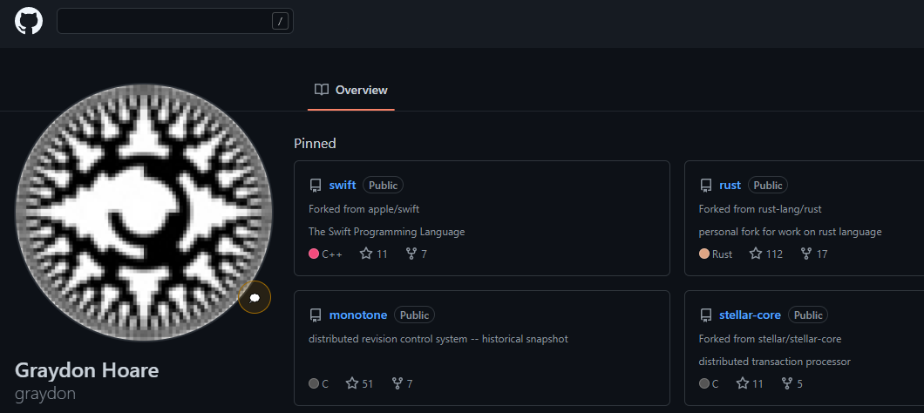
Történelem
[2006] Graydon Hoare
Mellékprojekt
Biztonságos nyelv kell
[2009] Mozilla szponzor

Slide 4


Slide 5
Miben más?

